Slide 1
進捗状況(第８スプリント)
石本 角田 大坪

Slide 2
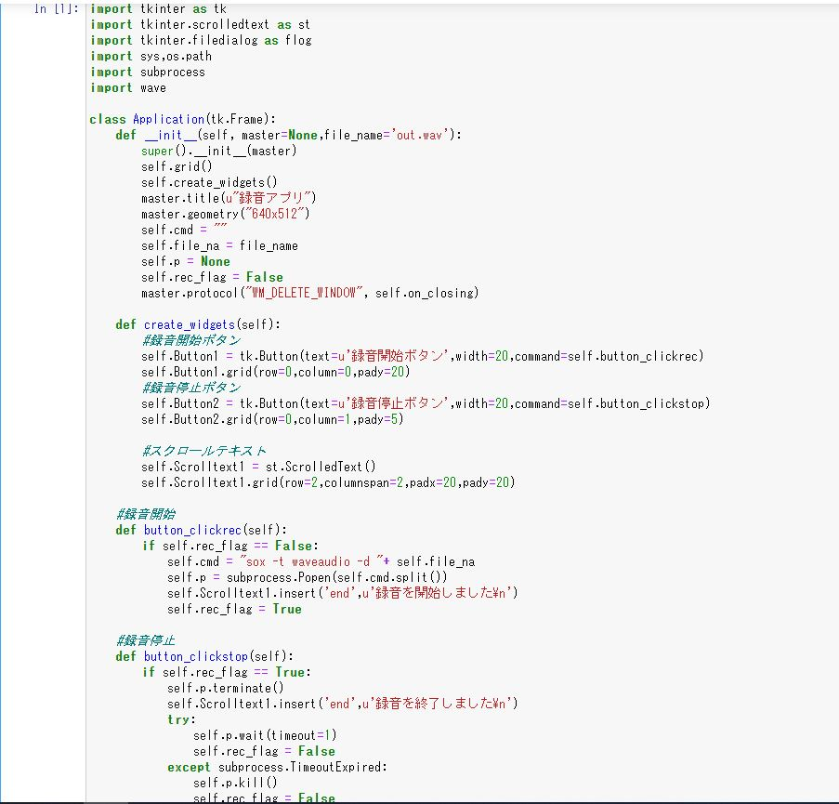
録音開始と録音終了のボタンの実現
プログラムを作った

Slide 3
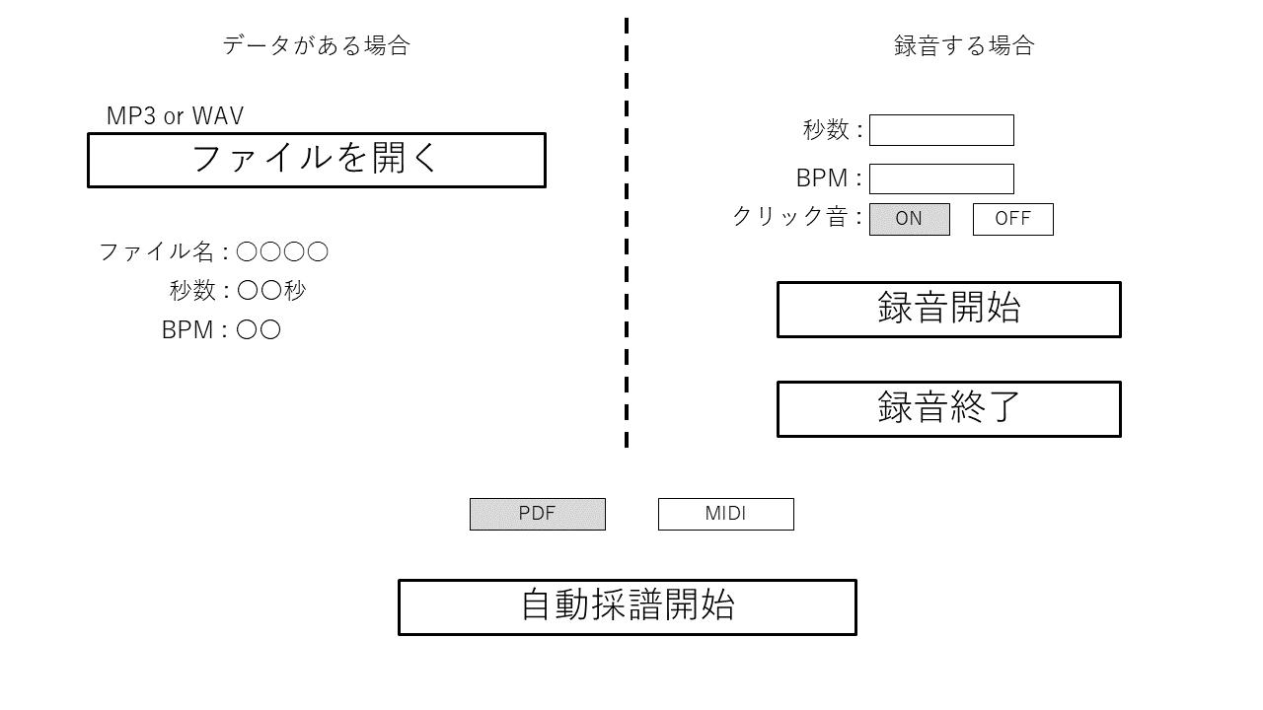
Webページの作成
webページのUIを考えた

Slide 4

AI部分についての理解
「ゼロつく」を使ってニューラルネットワークの構築について勉強している

Slide 5
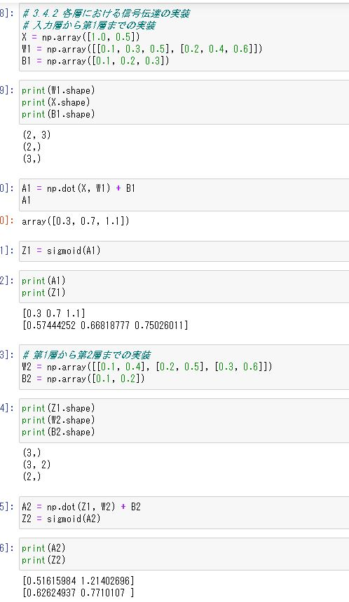
ニューラルネットワークの構成

Slide 6
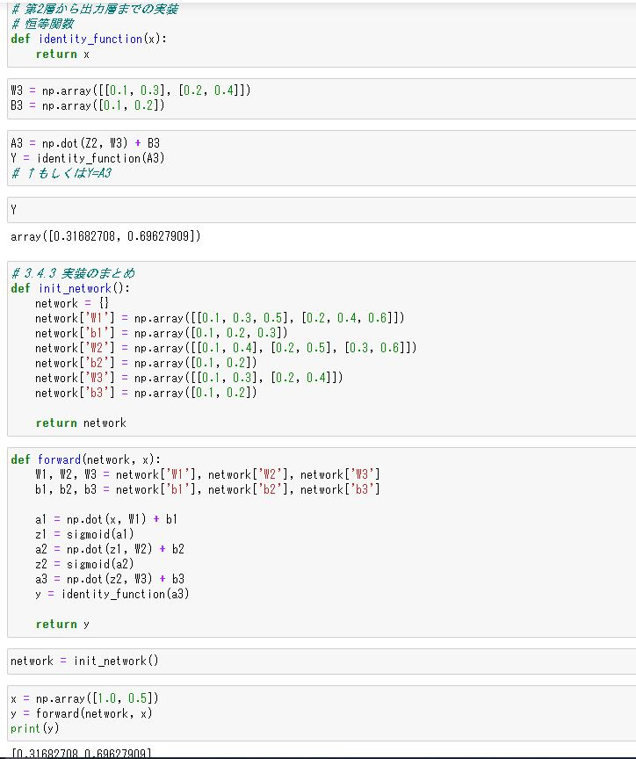
ニューラルネットワークの構成

